Slide 1

第10章 XML DOM物件模型
DOM 的基礎
JAXP API 的基礎
在 Java 程式載入和剖析 XML 文件
DOM 的節點介面
XML 文件的驗證
XPath/XSLT 與 Java

Slide 2
General Purpose XML Programming
Needed for:
  domain-specific applications
  implementing new generic tools
Important constituents:
  parsing XML documents into XML trees
  navigating through XML trees
  manipulating XML trees
  serializing XML trees as XML documents

Slide 3
XML程式設計
一般來說，XML剖析器主要有兩種類型：
  樹狀基礎的剖析器（Tree-based Parser）：
    將XML文件轉換成樹狀結構
    剖析器需要分析完整份XML文件後
    提供相關介面物件來存取樹狀結構的節點，例如：DOM、JDOM、JAXP APIs。
  事件基礎的剖析器（Event-based Parser）：
    讀取內容時觸發一系列事件，應用程式提供函數處理這些事件，以便存取XML內容，例如：SAX（Simple API for XML）。

Slide 4
Parsing Events
View the XML document as a stream of events:
  the document starts
  a start tag is encountered
  an end tag is encountered
  a namespace declaration is seen
  some whitespace is seen
  character data is encountered
  the document ends
The SAX tool observes these events
It reacts by calling corresponding methods specified by the programmer

Slide 5
DOM vs. SAX
Memory consumption:
  The JDOM version:
java.lang.OutOfMemoryError
on 18MB document
  The SAX version handles 1.2GB in 51 seconds
Tree Navigation is easier for DOM; especially when backward traversal is necessary.

Slide 6
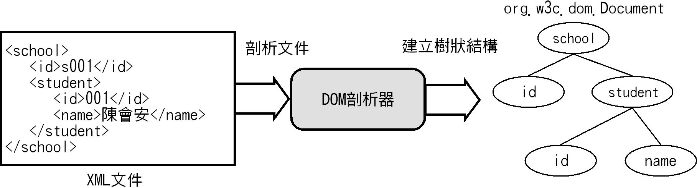
什麼是DOM
「DOM」（Document Object Model）物件模型可以將一份結構化文件轉換成一棵由節點（Nodes）組成的樹狀結構，提供節點的相關屬性和方法來存取元素內容，或新增、刪除和修改節點內容，如下圖所示：

Slide 7
什麼是W3C DOM
DOM 是 W3C 建議規格
  Designed with language independence
DOM Level 1 在 1998 年 10 月 1 日成為 W3C 的建議規格，DOM Level 2 是在2000 年 11 月成為建議規格，目前最新版本是 Level 3

Slide 8
W3C DOM的特點
跨平台和程式語言的程式介面
支援多種結構化文件
  W3C DOM 支援 HTML 和 XML 文件
支援多種程式語言
  JavaScript、VBScript、Perl、Visual Basic、Delphi、C++、PHP 和 Java 等程式語言。
支援多種文件驗證
  DOM 支援 DTD、XML Schema 等 XML 文件驗證。

Slide 9
W3C DOM基礎的文件分析
例如：一份XML文件，如下所示：
01: <library>
02: <book code="P679">
03: <title>Java 2程式設計範例教本</title>
04: <author>陳會安</author>
05: <price>650</price>
06: </book>
07: </library>

Slide 10
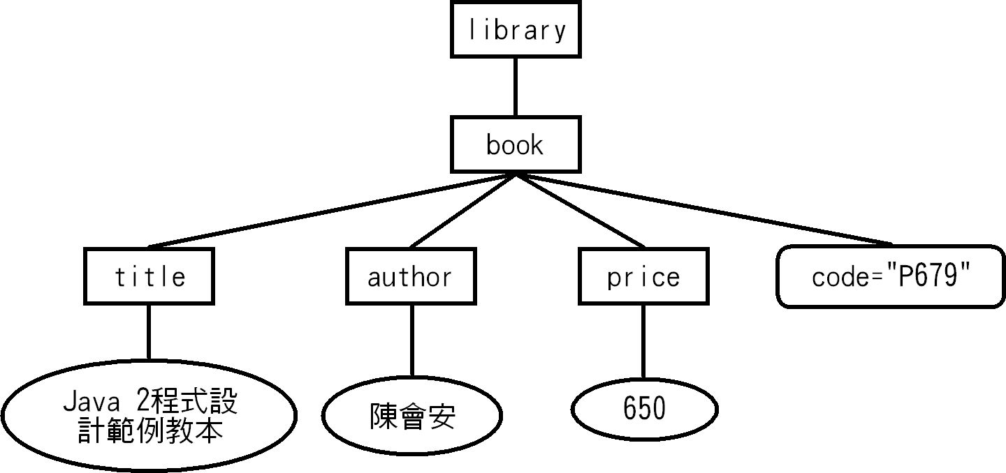
XML的DOM樹
以 W3C DOM 的角度來看，前頁的 XML 文件就是一棵樹狀結構的節點資料，以 Java 語言來說，就是一個 Document 物件，如下圖所示：

Slide 11
什麼是JAXP
之前已經說過了，要處理 XML 文件，首先這份文件都必須先經過 parser 來解析。
XML 的 parser 有非常多種，比較著名的有 Apache 的 Xerces、Crimson 等；只可惜這些 parser 所提供的 APIs 並不相通（這跟當初設計 DOM APIs 時的想法不同）。
Sun’s JAXP（Java API for XML Parsing）提供通用介面使得 Java 程式使用任意符合 JAXP 介面的 parser 來處理 XML 文件。
  JAXP 支援 Crimson、Xerces 等 XML parsers
  JAXP 支援 XML、SAX、XPath、XSLT 等標準
JAXP vs. JDOM
  JDOM requires extra installation
  JDOM does not directly support XSLT

Slide 12
什麼是JAXP
JAXP API 的主要套件是 javax.xml.parsers 套件提供與開發廠商無關的通用 API 來使用 DOM 和 SAX 剖析和驗證 XML 文件。
在 javax.xml.parsers 套件主要包含兩個代理商類別（Factory Classes），如下所示：
  DocumentBuilderFactory 類別：
    自動選取某一 parser 類別（ex. Xerces），來產生 DocumentBuilderFactory 的物件
    利用現有的 configuration 來產生 DocumentBuilder 實例。
  SAXParserFactory類別：可以取得 SAXParser 實例來處理 SAX 事件基礎的 XML 剖析。

Slide 13
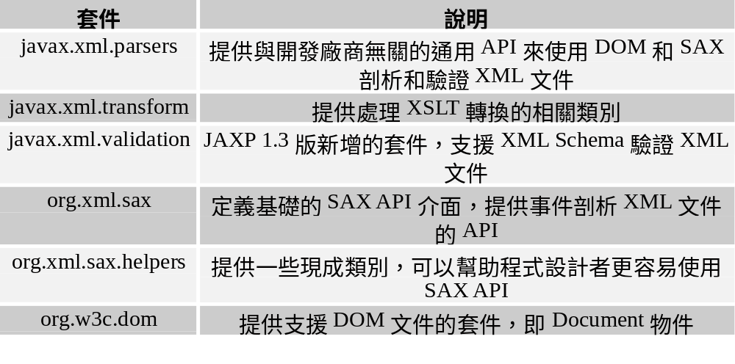
JAXP API 的相關套件
JAXP API 提供 DOM 和 SAX 剖析和驗證的常用套件，如下表所示：

Slide 14
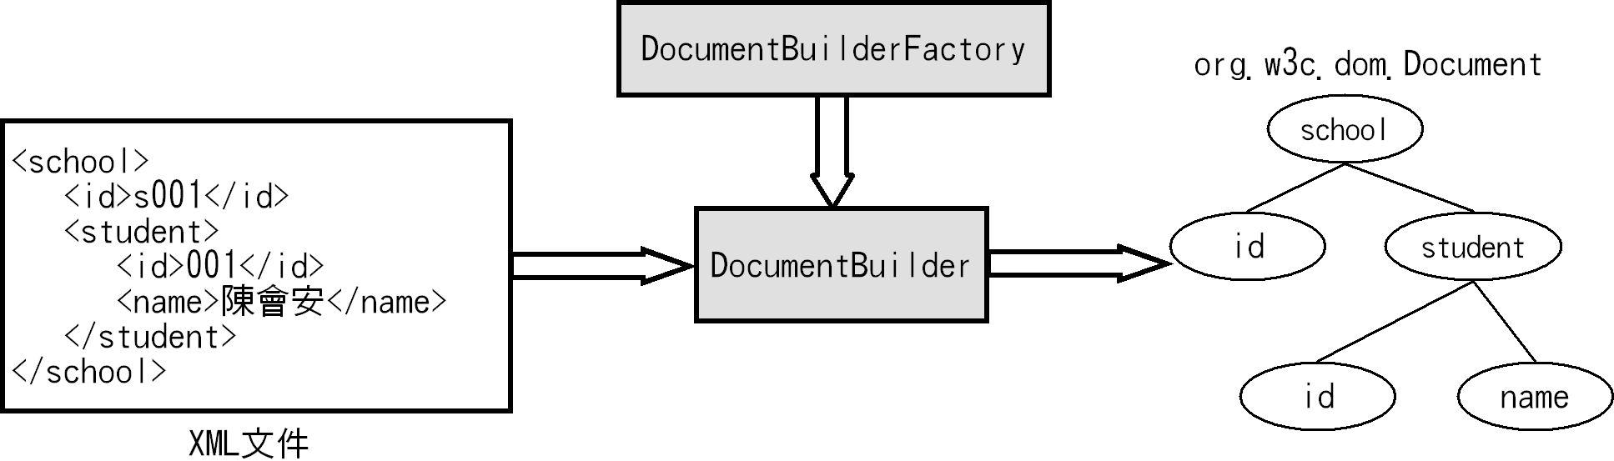
DOM API-說明
JAXP API 的 DOM API（Document Object Model API）是使用 javax.xml.parsers 套件的 DocumentBuilderFactory 類別來取得DocumentBuilder 實例，以便建立 DOM 樹狀結構節點的 Document 物件，如下圖所示：

Slide 15
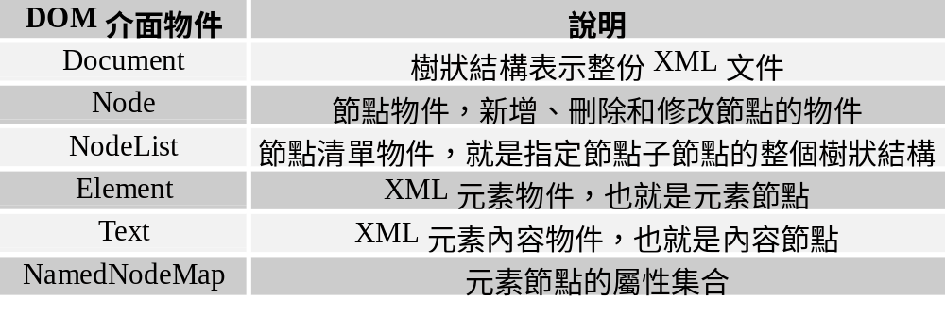
DOM API-介面物件
將 XML 文件內容視為一個樹狀結構的節點，其主要的介面物件，如下表所示：

Slide 16
載入與剖析XML文件檔案
在 Java 程式載入與剖析 XML 檔案，首先需要匯入 JAXP API 的相關套件，如下所示：
import javax.xml.parsers.*;
import org.xml.sax.*;
import org.w3c.dom.*;
  程式碼匯入 XML 剖析器和 DOM 的相關套件，至於 org.xml.sax.* 套件是剖析錯誤處理的相關套件。此外因為 XML 檔案是文字檔案，所以需要匯入檔案處理套件，如下所示：
import java.io.*;

Slide 17
載入與剖析XML文件檔案
String filename = “Books.xml”;
DocumentBuilderFactory dbf =
DocumentBuilderFactory.newInstance();
try {
DocumentBuilder db =
dbf.newDocumentBuilder();
Document document = db.parse(new File(filename));
……
} catch(SAXException se) {
se.printStackTrace();
} catch(ParserConfigurationException pe) {
pe.printStackTrace();
} catch(IOException ie) {
ie.printStackTrace();
}

Slide 18
設定剖析器的參數
DocumentBuilderFactory 類別提供相關方法可以利用 configuration 來設定 XML 剖析器的功能或者特性
  是否忽略註解文字或空白字元的 XML 元素等
  例如：設定剖析器參數來忽略註解節點、空白字元（需要配合 DTD）和不轉換 CDATA 節點，如下所示：
  // 設定剖析的參數
  dbf.setIgnoringComments(true);
  dbf.setIgnoringElementContentWhitespace(true);
  dbf.setCoalescing(false);

Slide 19
範例：Books.xml
<?xml version="1.0" encoding="Big5"?>
<!-- 文件範例: Books.xml -->
<!DOCTYPE library SYSTEM "Books.dtd">
<library>
<![CDATA[
<script type="text/javascript">
function hello() {
alert("Hello World");
}
</script>
]]>
<book code="P716">
<title>PHP 5網頁設計範例教本</title>
<author>陳會安</author>
<price>600</price>
<year>2005</year>
</book>
<book code="P679">
<title>JSP 2.0網頁設計範例教本</title>
<author>陳會安研究室</author>
<price>650</price>
<year>2004</year>
</book>
</library>

Slide 20
Ch10_3_1 修改版
import javax.xml.parsers.*;
import org.xml.sax.*;
import org.w3c.dom.*;
import java.io.*;
public class Ch10_3_1 {
static Document document;
public static void main(String[] args) {
String filename = "Books.xml";
DocumentBuilderFactory dbf = DocumentBuilderFactory.newInstance();
//dbf.setIgnoringElementContentWhitespace(true);
try {
DocumentBuilder db = dbf.newDocumentBuilder();
// 讀入XML文件
document = db.parse(new File(filename));
// Document 也是 Node 的一種
System.out.println(getID(document));
// 取得文件的根節點，這兩種方式略有不同！
//Node root = document.getDocumentElement();
Node child = (Node)document.getFirstChild();
讀取 Books.xml 的內容，並將每一個節點的節點型態、節點名稱等依照樹狀結構列印出來。
請觀察設定有無的差異！

Slide 21
Ch10_3_1 修改版
// 取得這一層的所有節點
for ( ; child != null; child = child.getNextSibling() ) {
System.out.print(getID(child));
pChild(child, 0);
}
} catch(SAXException se) {// 剖析過程錯誤
se.printStackTrace();
} catch(ParserConfigurationException pe) {
pe.printStackTrace();// 剖析器設定錯誤
} catch(IOException ie) {
ie.printStackTrace();// 檔案處理錯誤
}
}

Slide 22
Ch10_3_1 修改版
// 練習題：請補上其他的節點型態
// 程設的補充：這就是多型的應用
private static String getID(Node n) {
int type = n.getNodeType();
switch(type) {
case 1: return "元素：" + n.getNodeName();
case 3: return "內容：" + n.getNodeValue().trim();
case 4: return "CDATA Section：" + n.getNodeValue();
case 6: return "實體名稱：" + n.getNodeName();
case 8: return "註解：" + n.getNodeValue();
case 9: return "Document：" + n.getNodeName();
case 10: return "DOCTYPE：" + ((DocumentType) n).getSystemId();
default: return "尚未定義：" + type;
}
}

Slide 23
Ch10_3_1 修改版
// 顯示子節點的遞迴方法
private static void pChild(Node temp,int pos) {
if ( temp.hasChildNodes() ) {
NodeList nodes = temp.getChildNodes();
// 取得所有子節點
for (int i=0; i < nodes.getLength(); i++) {
int type = nodes.item(i).getNodeType();
printIndent(pos);
System.out.println(getID(nodes.item(i)));
if(type == Node.ELEMENT_NODE) {
pChild(nodes.item(i), pos+1);
}
}
}
}
// 顯示縮排所需的字元
private static void printIndent(int num) {
System.out.print(" +");
for (int i=0; i<=num; i++) System.out.print("-");
}
}

Slide 24
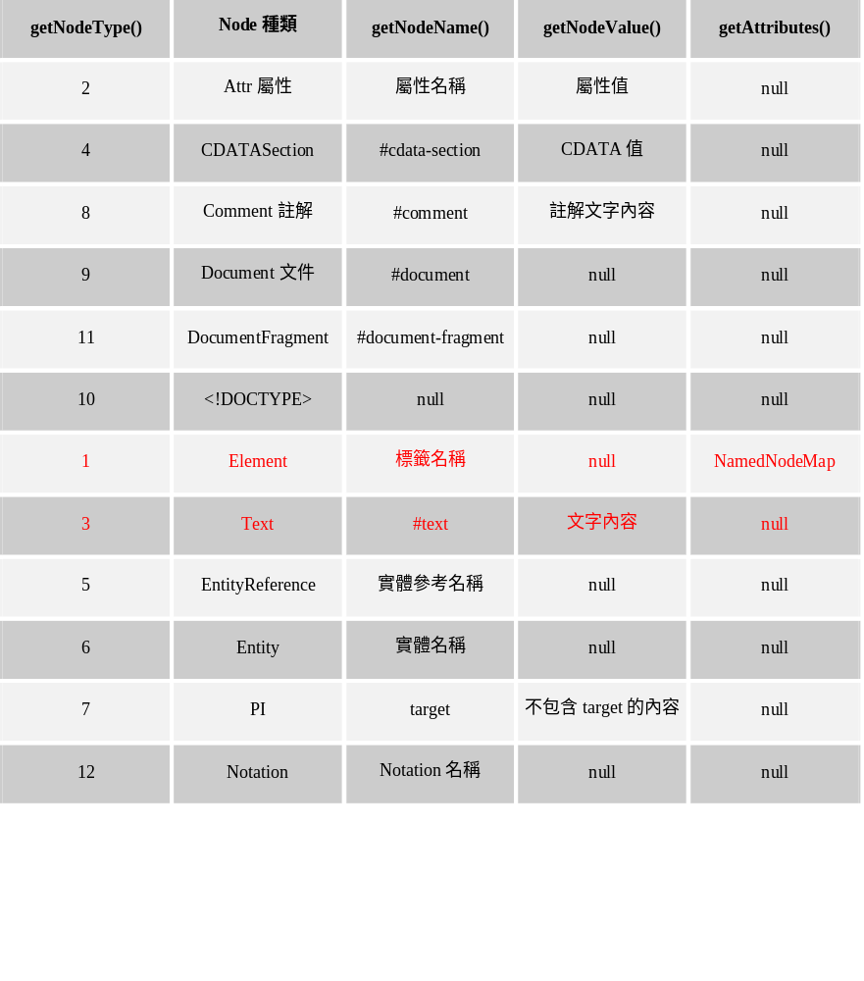
Node節點種類

Slide 25
Document文件物件
XML 文件建立的樹狀結構是 Document 物件（可以想成之前說過的 root node）
當 DOM 載入 XML 文件建立 Document 物件後，就可以使用 getDocumentElement() 方法取得 XML 文件的根元素，如下所示：
  Node root = document.getDocumentElement();
取出的每一個節點都是一個 Node 物件。Document 物件還提供特殊的方法，能夠直接使用標籤名稱取得所有為該名稱的節點，如下所示：
  NodeList tagNodes = document.getElementsByTagName("book");
  Note: Document 是 Node 的子類別

Slide 26
Node 節點物件
Node 節點物件許多方法：
  程式碼使用 getNodeName() 方法取得節點的節點名稱
  若一個節點 root 擁有多個子節點，我們可以取得該節點下的所有子節點：
    NodeList nodes = root.getChildNodes();
  另外，還有 getNodeValue() 和 getAttributes()

Slide 27
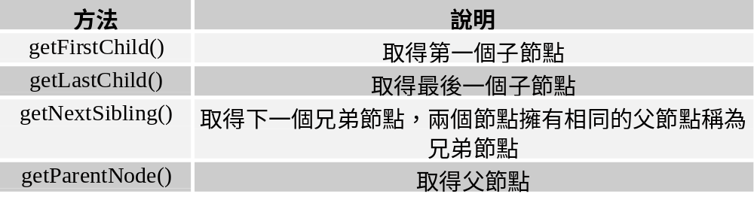
Node 節點物件
Node 節點物件還提供更多方法能夠瀏覽XML 文件來取得指定節點，相關方法的說明，如下表所示：

Slide 28
NodeList 節點清單的集合物件
當在 Java 程式呼叫 getChildNodes() 方法，或是 getElementByTagName() 方法取得指定節點時，這些節點是一個 NodeList 集合物件（也就是類似 List 的結構），而每一個節點包含該節點和其子節點的一棵子樹。
在 NodeList 物件的 getLength() 方法可以取得共擁有多少個節點。例如：使用 for 迴圈顯示所有NodeList 物件的節點，如下所示：
NodeList nodes = root.getChildNodes();
for (int i=0; i < nodes.getLength(); i++) {
System.out.println("元素: " +
nodes.item(i).getNodeName());
}

Slide 29
NodeList 節點清單的集合物件
Node節點物件的 getChildNodes() 方法可以在樹狀結構的節點取得所需的子節點，如下所示：
System.out.print(root.getChildNodes().item(1).
getChildNodes().item(2).getNodeName());
  程式碼在取得根節點 root 物件後，使用getChildNodes() 方法取得下一層第 2 個節點的第 3個子節點，對應 XML 元素就是第 2 個 book 元素的第3個子元素 price。

Slide 30
Element元素物件
Element 物件代表樹狀結構的 XML 元素節點：
  NodeList tagNodes = document.getElementsByTagName("book");
  System.out.println(tagNodes.item(i).getTagName());
  由於 getElementsByTagName() 回傳一個由 Element 物件所組成的 NodeList，因此可以使用 getTagName() 方法取得標籤名稱
Element 物件還提供 getAttribute() 方法取得XML 元素的指定屬性值，如下所示：
  tagNodes.item(i).getAttribute("code")
  Note: Element 也是 Node 的子類別

Slide 31
Text 內容節點物件
Text 物件指的為 XML 元素的文字內容。
NOTE: Text 也是 Node 的子類別。

Slide 32
NamedNodeMap 集合物件
NamedNodeMap 集合物件是元素的屬性集合（類似 Map 的結構）。因為一個XML元素可以擁有多個屬性，且每一個屬性名稱都有一個對應的屬性值，可以配合for迴圈來取出所有屬性，如下所示：
NamedNodeMap atts =
tagNodes.item(i).getAttributes();
for (int j = 0; j < atts.getLength(); j++) {
Node att = atts.item(j);
System.out.print(" +-- "+att.getNodeName());
System.out.println("/"+att.getNodeValue());
}

Slide 33
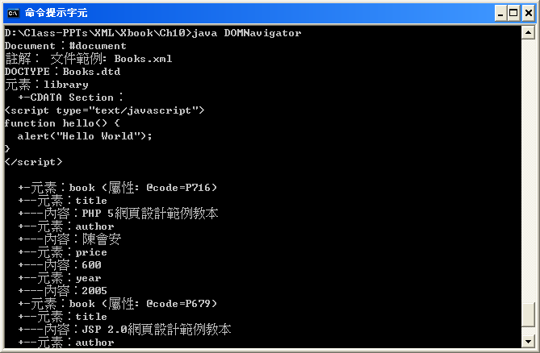
練習題
請改寫 Ch10_3_1.java 使得元素的屬性輸出會直接出現在元素之後，而且屬性名稱之前多了字元 @，範例結果如下：

Slide 34
新增XML元素和屬性-建立DOM
XML DOM 物件模型除了可以存取 XML 文件的節點外，也可以更改樹狀結構
  例如：自行新增節點和屬性來建立新的 XML DOM 物件。
我們先以建立新的 DOM 為例
  建立新的 XML DOM 的語法如下：
DocumentBuilder db = dbf.newDocumentBuilder();
Document document = db.newDocument();
  程式碼使用 newDocument() 方法建立 XML DOM 後，就可以使用相關方法來新增根元素、子元素和屬性。
  如果觀念清楚的話，以下的說明也可以用來為某一已經存在的 XML 文件新增節點。（只需把 newDocument() 換成 parse() 並找到必要的 context node）

Slide 35
新增XML元素和屬性-步驟一
第一步：建立新節點
使用Document 物件的相關方法來建立所需的節點物件
例如：在新建立的 XML DOM 新增元素，如下所示：（請注意：只是新增節點，該節點與 document 之間暫時還沒有關係）
Element root = (Element)
document.createElement("book");
  程式碼使用 createElement() 方法建立 Element 元素物件 book，這就是新文件的根元素。

Slide 36
新增XML元素和屬性-步驟二
第二步：插入指定的位置
在建立好 XML 元素的相關物件後，我們可以使用 Node 節點物件的相關方法將節點新增到樹狀結構的 XML DOM 中，相關方法的說明如下所示：
  appendChild(newnode) ：新增 newnode 節點為其最後一個子節點。
  insertBefore(newnode, befnode) ：將 newnode節點插在 befnode 節點前。
例如：將 root 節點新增成為 XML DOM 的根節點，如下所示：
document.appendChild(root);

Slide 37
新增XML元素和屬性-步驟三
第三步：新增元素的內容
在元素新增內容，就是新增文字值的子節點，如下所示：
Element node = (Element)
document.createElement("code");
Text t = (Text) document.createTextNode("P761");
node.appendChild(t);
root.appendChild(node);

Slide 38
新增XML元素和屬性-步驟四
第四步：新增元素的屬性
在 XML 節點如果擁有屬性，Element 元素物件可以使用 setAttribute() 方法建立屬性，如下所示：
node.setAttribute("instock", "Y");
  程式碼新增名為instock的屬性，第1個參數是屬性名稱，第2個參數是屬性值。

Slide 39
刪除XML元素和屬性
如果需要刪除節點或屬性，我們可以使用 Node 節點的removeChild() 方法從樹狀結構刪除指定的節點，如下所示：
// 取得 node 的一個子節點 onechild
node.removeChild(onechild);
如果想刪除屬性，則是使用 Element 元素物件的removeAttribute() 方法來刪除屬性，如下所示：
  // 取得一個 Element 節點 del
  del.removeAttribute("instock");

Slide 40
變更 XML 元素或者屬性名稱
如果需要變更節點或屬性名稱，我們可以使用 Document 節點的 renameNode() 方法，語法如下：
// 改變 node 的名稱為 newName
document.renameNode(node, [new namespace], [newName]);
如果保留原來的 namespace，把原來的名稱從 library 改成 books，如下所示：
  // 假設取得一個 Element 節點 element
  Element element = document.getDocumentElement();
  document.renameNode(element, element.getNamespaceURI(), “books”);

Slide 41
Ch10_4_4
import javax.xml.parsers.*;
import org.xml.sax.*;
import java.io.*;
import org.w3c.dom.*;
public class Ch10_4_4 {
static Document document;
public static void main(String[] args) throws Exception {
DocumentBuilderFactory dbf = DocumentBuilderFactory.newInstance();
DocumentBuilder db = dbf.newDocumentBuilder();
// 建立新XML文件
document = db.newDocument();
// 建立根元素
Element root = document.createElement("book");
document.appendChild(root);
// 新增子元素code
Element node = document.createElement("code");
root.appendChild(node);
node.appendChild(document.createTextNode("P761"));
// 新增子元素title
node = document.createElement("title");
root.appendChild(node);
node.appendChild(document.createTextNode("PHP 5網頁設計範例教本"));

Slide 42
Ch10_4_4
// 新增author元素
Element newNode = document.createElement("author");
root.insertBefore(newNode, root.getFirstChild());
Node newText = document.createTextNode("陳會安");
root.getFirstChild().appendChild(newText);
// 新增屬性
node=(Element)root.getFirstChild().getNextSibling();
node.setAttribute("instock","Y");
System.out.println("建立的XML文件: ");
printXML(root);
// 刪除author元素
root.removeChild((Element)
root.getElementsByTagName("author").item(0));
// 刪除code屬性instock
Element del = (Element) root.getFirstChild();
del.removeAttribute("instock");
System.out.println("刪除後的XML文件: ");
printXML(root);
}

Slide 43
Ch10_4_4
// 顯示XML文件
private static void printXML(Node root) {
System.out.println("根元素: "+root.getNodeName());
NodeList nodes = root.getChildNodes();
// 取得所有的子節點
for ( int i=0; i < nodes.getLength(); i++ ) {
// 元素和文字節點
System.out.print("元素: " + nodes.item(i).getNodeName());
System.out.println("/"+nodes.item(i).getFirstChild().getNodeValue());
// 顯示指定元素的屬性值
if (nodes.item(i).hasAttributes()) {
NamedNodeMap atts = nodes.item(i).getAttributes();
for (int j = 0; j < atts.getLength(); j++) {
Node att = atts.item(j);
System.out.print(" +-- "+att.getNodeName());
System.out.println("/"+att.getNodeValue());
}
}
}
}
}

Slide 44
Ch10_4_4
// 輸出 XML 文件
private static void printXML(Node root) {
PrintWriter out = new PrintWriter(new FileWriter("test.xml"));
out.println("根元素: "+root.getNodeName());
NodeList nodes = root.getChildNodes();
for ( int i=0; i < nodes.getLength(); i++ ) {
out.print("元素: " + nodes.item(i).getNodeName());
out.println("/"+nodes.item(i).getFirstChild().getNodeValue());
// 顯示指定元素的屬性值
if (nodes.item(i).hasAttributes()) {
NamedNodeMap atts = nodes.item(i).getAttributes();
for (int j = 0; j < atts.getLength(); j++) {
Node att = atts.item(j);
out.print(" +-- "+att.getNodeName());
out.println("/"+att.getNodeValue());
}
}
}
out.close();
}
}

Slide 45
練習題
請修改 Ch10_4_1 並使其能夠產生 Books.xml 的 XML 文件。

Slide 46
DTD 驗證
JAXP API 1.1 版只支援 DTD 驗證，並不支援 XML Schema（1.2版之後才支援）。當XML 文件指定 DTD 檔案，在 XML 剖析器載入 XML 文件時，就可以進行XML文件的驗證。
  JDK 1.4 supports JAXP API 1.1
  JDK 1.5 supports JAXP API 1.3
  JDK 1.6 supports JAXP API 1.4

Slide 47
DTD 驗證-錯誤處理類別
在剖析 XML 文件前，我們可以指定DocumentBuilder 物件的錯誤處理器來取得剖析錯誤的相關資訊，如下所示：
DocumentBuilder db = dbf.newDocumentBuilder();
db.setErrorHandler(new parserErrorHandler());
  程式碼指定錯誤處理是自訂的 parserErrorHandler 物件處理。
  自訂的錯誤處理類別必須繼承 ErrorHandler 類別。
  如果沒有自訂的錯誤處理類別，則使用預設的錯誤處理類別。

Slide 48
parserErrorHandler類別-1
private static class parserErrorHandler implements ErrorHandler {
private String getMsg(SAXParseException spe) {
String sysId = spe.getSystemId();
if ( sysId == null ) sysId = "NULL";
String msg = "\n檔案: " + sysId + "\n行號: " +
spe.getLineNumber() +
"\n訊息: "+ spe.getMessage();
return msg;
}
public void warning(SAXParseException spe)
throws SAXException {
System.out.println("警告: " + getMsg(spe));
}

Slide 49
parserErrorHandler類別-2
public void error(SAXParseException spe) throws SAXException {
String message = "錯誤: " + getMsg(spe);
throw new SAXException(message);
}
public void fatalError(SAXParseException spe) throws SAXException {
String message = "嚴重錯誤: " + getMsg(spe);
throw new SAXException(message);
}
}

Slide 50
使用DTD驗證
JAXP API 1.1 版開始支援 DTD 驗證，在DocumentBuilderFactory 物件只需使用setValidating() 方法設定參數為 true，就可以驗證XML文件，如下所示：
dbf.setValidating(true);
  參數 true 表示 XML 剖析器需要驗證 XML 文件，預設是 DTD 驗證；如果設為 false，剖析器就不會進行文件驗證。

Slide 51
Ch10_5_1
import javax.xml.parsers.*;
import org.xml.sax.*;
import java.io.*;
public class Ch10_5_1 {
public static void main(String[] args) {
String filename = "Ch10-5-1.xml";
DocumentBuilderFactory dbf = DocumentBuilderFactory.newInstance();
try {
dbf.setValidating(true);
// 設定剖析的參數
dbf.setIgnoringComments(false);
dbf.setIgnoringElementContentWhitespace(false);
dbf.setCoalescing(false);
DocumentBuilder db = dbf.newDocumentBuilder();
// 指定錯誤處理物件
// 如果不設 ErrorHandler，則預設的 Handler 會被套用
// db.setErrorHandler(new parserErrorHandler());
// 剖析XML文件
db.parse(new File(filename));
System.out.println("XML文件: " + filename + "剖析成功!");

Slide 52
Ch10_5_1
} catch(ParserConfigurationException pe) {
System.out.println("剖析器設定錯誤!");
} catch(IOException ie) {
System.out.println("檔案處理錯誤!");
} catch(SAXException se) {
System.out.print(“XML剖析錯誤");
System.out.println(se.getMessage());
}
}
// inner class 的用法
// 剖析的錯誤處理物件
private static class parserErrorHandler implements ErrorHandler {
// 把前幾頁的 parserErrorHandler 的內容放進來
}
}

Slide 53
TestXSD
// 驗證 XML Schema
import java.io.*;
import javax.xml.parsers.*;
import org.w3c.dom.*;
import org.xml.sax.*;
public class TestXSD {
public static void main(String[] args) {
if(args.length != 1) {
System.out.println("Usage: java TestXSD myFile.xml");
System.exit(-1);
}
String xmlFile = args[0];
try {
TestXSD xmlTester = new TestXSD(xmlFile);
} catch (Exception e) {
System.out.println( e.getClass().getName() +": "+ e.getMessage() );
}
}

Slide 54
TestXSD
public TestXSD(String xmlFile) throws ParserConfigurationException,
SAXException, IOException {
DocumentBuilderFactory factory = DocumentBuilderFactory.newInstance();
System.out.println("Parser名稱: "+ factory.getClass().getName());
// 預設為 false，必須是 true，因為 xsd:schema
factory.setNamespaceAware(true);
factory.setValidating(true);
// 明確告知 JAXP 所使用的 Schema 語言
factory.setAttribute("http://java.sun.com/xml/jaxp/properties/schemaLanguage",
"http://www.w3.org/2001/XMLSchema");
// Specify our own schema - this overrides the schemaLocation in the xml file
//factory.setAttribute("http://java.sun.com/xml/jaxp/properties/schemaSource",
"file:./person1.xsd");
DocumentBuilder builder = factory.newDocumentBuilder();
builder.setErrorHandler(new SimpleErrorHandler() );
// parse 錯誤會引起 SAXException
Document document = builder.parse(xmlFile);
Node rootNode = document.getFirstChild();
System.out.println("Root node: "+ rootNode.getNodeName());
}
}

Slide 55
SimpleErrorHandler
import org.xml.sax.ErrorHandler;
import org.xml.sax.SAXParseException;
public class SimpleErrorHandler implements ErrorHandler {
public void error(SAXParseException exception) {
System.out.println("error: "+ exception.getMessage());
}
public void fatalError(SAXParseException exception) {
System.out.println("fatalError: "+ exception.getMessage());
}
public void warning(SAXParseException exception) {
System.out.println("warning: "+ exception.getMessage());
}
}

Slide 56
XPath API
JDK 1.5 版之後，提供了一個非常好用的 XPath API，其 package 為 javax.xml.xpath.
  步驟一：把 XML 檔案依照之前的方式載入
    DocumentBuilderFactory domFactory = DocumentBuilderFactory.newInstance();
    domFactory.setNamespaceAware(true); // never forget this!
    DocumentBuilder builder = domFactory.newDocumentBuilder();
    Document doc = builder.parse("Books.xml");

Slide 57
XPath API
  步驟二：產生 XPath 物件
    // 載入 XPathFactory
    XPathFactory factory = XPathFactory.newInstance();
    // 利用 XPathFactory 產生 XPath 處理器
    XPath xpath = factory.newXPath();
  步驟三：產生 XPath Expression，執行結果為一個 NodeList 物件
    // compile XPath 敘述
    XPathExpression expr = xpath.compile("//book/title/text()");
    // 進行 XPath 敘述的執行，並回傳 NODESET
    Object result = expr.evaluate(doc, XPathConstants.NODESET);

Slide 58
TestXPath
import java.io.IOException;
import org.w3c.dom.*;
import org.xml.sax.SAXException;
import javax.xml.parsers.*;
import javax.xml.xpath.*;
public class TestXPath {
public static void main(String[] args)
throws ParserConfigurationException, SAXException,
IOException, XPathExpressionException {
// 跟以前載入文件進行剖析相同
DocumentBuilderFactory domFactory =
DocumentBuilderFactory.newInstance();
domFactory.setNamespaceAware(true); // never forget this!
DocumentBuilder builder = domFactory.newDocumentBuilder();
Document doc = builder.parse("Books.xml");

Slide 59
TestXPath
// 載入 XPathFactory
XPathFactory factory = XPathFactory.newInstance();
// 利用 XPathFactory 產生 XPath 物件
XPath xpath = factory.newXPath();
// compile XPath 敘述
XPathExpression expr
= xpath.compile("//book/title/text()");
// 進行 XPath 敘述的執行
// 若要回傳字串，則可改成 XPathConstants.STRING
Object result = expr.evaluate(doc, XPathConstants.NODESET);
// 或者
// Object result = xpath.evaluate(“//book/title/text()”,
// doc, XPathConstants.NODESET);
NodeList nodes = (NodeList) result;
for (int i = 0; i < nodes.getLength(); i++) {
System.out.println(nodes.item(i).getNodeValue());
}
}}

Slide 60
練習題
請完成第六章的練習：請找出所有非英文的書籍並以條列示的方式列印出書籍的名稱以及價格。
  利用產生文件的方式產生一份 XHTML 的文件
  利用 XPath 語法來找到所需的節點

Slide 61
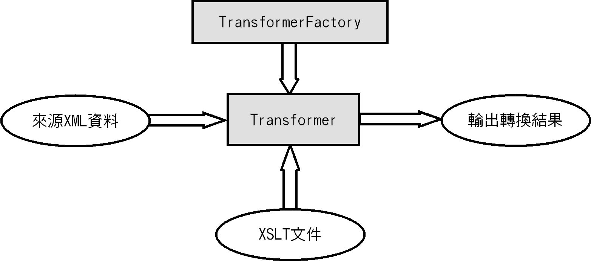
JAXP 的 XSLT API
JAXP API 的 XSLT API（XML Stylesheet Translation API）是使用javax.xml.transform 套件的TransformerFactory 類別來建立 Transformer 實例，以便執行 XSLT 轉換，如下圖所示：

Slide 62
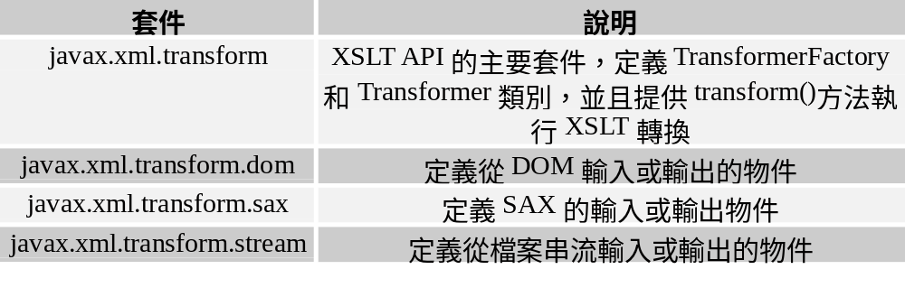
JAXP 的 XSLT API 套件說明
XSLT API 的相關套件說明，如下表所示：

Slide 63
XSLT轉換XML文件
在匯入套件後，就可以建立 TransformerFactory 物件tff 和 Transformer 物件 tf（XSLT 處理器），如下所示：
TransformerFactory tff = TransformerFactory.newInstance();
Transformer tf = tff.newTransformer(new
StreamSource(xsltFile));
接著使用 transform() 方法將 XML 文件使用 XSLT 文件執行轉換，如下所示：
tf.transform(new StreamSource(new StringReader(xmlData)),
new StreamResult(new FileOutputStream(htmlFile)));

Slide 64
Ch10_6_2
import javax.xml.transform.*;
import javax.xml.transform.stream.*;
import java.io.*;
public class Ch10_6_2 {
public Ch10_6_2() {}
// 建立HTML文件
public void buildHTML(String xmlData,
String htmlFile, String xsltFile) throws Exception {
// 建立TransformerFactory物件
TransformerFactory tff = TransformerFactory.newInstance();
// 建立Transformer物件
Transformer tf = tff.newTransformer(new StreamSource(xsltFile));
// 轉換XML
tf.transform(new StreamSource(new StringReader(xmlData)),
new StreamResult(new FileOutputStream(htmlFile)));
System.out.println("XSLT轉換成功:"+htmlFile);
}

Slide 65
Ch10_6_2
// 主程式
public static void main(String[] args) throws Exception {
String htmlFile = "Ch10-6-2.htm";
String xsltFile = "Books.xslt";
String xmlFile = "Books.xml";
Ch10_6_2 app = new Ch10_6_2();
BufferedReader br = new BufferedReader(new FileReader(xmlFile));
String strLine;
StringBuffer strBuffer = new StringBuffer();
// 讀取XML文件的內容
while ( (strLine = br.readLine()) != null ) {
strBuffer.append(strLine+"\n");
}
// 呼叫方法建立轉換輸出的HTML文件
app.buildHTML(strBuffer.toString(), htmlFile, xsltFile);
}
}

Slide 66
Ch10Print
import javax.xml.transform.*;
import javax.xml.transform.stream.*;
import java.io.*;
public class Ch10Print {
public Ch10Print() {}
// HTML 的結果由螢幕輸出
public void buildHTML(String xmlData, String xsltFile) throws Exception {
// 建立TransformerFactory物件
TransformerFactory tff = TransformerFactory.newInstance();
// 建立Transformer物件
// 若不指定任何 xsltFile，則不做任何轉換，而直接輸出
//Transformer tf = tff.newTransformer();
Transformer tf = tff.newTransformer(new StreamSource(xsltFile));
// 轉換XML
tf.transform(new StreamSource(new StringReader(xmlData)),
new StreamResult(new OutputStreamWriter(System.out)));
}

Slide 67
Ch10Print
import javax.xml.transform.*;
import javax.xml.transform.stream.*;
import java.io.*;
public class Ch10Print {
public Ch10Print() {}
// HTML 的結果由螢幕輸出
public void buildHTML(String xmlData, String xsltFile) throws Exception {
// 建立TransformerFactory物件
TransformerFactory tff = TransformerFactory.newInstance();
// 建立Transformer物件
// 若不指定任何 xsltFile，則不做任何轉換，而直接輸出
//Transformer tf = tff.newTransformer();
Transformer tf = tff.newTransformer(new StreamSource(xsltFile));
// 轉換XML
tf.transform(new StreamSource(new StringReader(xmlData)),
new StreamResult(new OutputStreamWriter(System.out)));
}

Slide 68
Ch10Print
// HTML 的結果由螢幕輸出
public void buildHTML(String xmlData, String xsltFile) throws Exception {
// 建立TransformerFactory物件
TransformerFactory tff = TransformerFactory.newInstance();
// 建立Transformer物件
// 若不指定任何 xsltFile，則不做任何轉換，而直接輸出
Transformer tf = tff.newTransformer();
//Transformer tf = tff.newTransformer(new StreamSource(xsltFile));
// 轉換XML，若 XML 的資料來源是 Document 物件
tf.transform(new DOMSource(document)),
new StreamResult(new OutputStreamWriter(System.out)));
}

Slide 69
Ch10Print
// 主程式
public static void main(String[] args)
throws Exception {
String xsltFile = "Books.xslt";
String xmlFile = "Books.xml";
Ch10Print app = new Ch10Print();
BufferedReader br =
new BufferedReader(new FileReader(xmlFile));
String strLine;
StringBuffer strBuffer = new StringBuffer();
// 讀取XML文件的內容
while ( (strLine = br.readLine()) != null ) {
strBuffer.append(strLine+"\n");
}
// 呼叫方法建立轉換輸出的HTML文件
app.buildHTML(strBuffer.toString(), xsltFile);
}
}

Slide 70
作業
利用 JSP 來完成之前的 XML 以及 XLST 的轉換，但是結果是由網頁呈現
  後端的程式是以 JSP 開發
  伺服器可以由 Tomcat 來擔任
  允許使用者選定 XML 和 XSLT 檔。

Slide 71
Tomcat
Tomcat 是一個兼具 Web Server 以及 JSP/Java Servlet 的 engine
  雖然可以被用來當作 web server，但是一般都不建議這樣子使用，因為 Apache 的效能以及功能都比 Tomcat 強
  請參考如何將 Apache 以及 Tomcat 結合使用的方法
  我們以下說明的指針對架設 Tomcat （在 Windows 的環境）並寫出一個簡單的 JSP 為例。

Slide 72
安裝 Tomcat
安裝 JDK 8.x 版
  設定環境變數 JAVA_HOME 指向 JDK 的安裝目錄
  ex. set JAVA_HOME=c:\jdk
安裝 Tomcat 8.x
  下載點 http://tomcat.apache.org/download-80.cgi
  請下載 zip 檔並將它解壓縮到 d:\（或者 c:\）
  為了減少 typing，將目錄名稱從 apache-tomcat-8.0.x 改成 tomcat

Slide 73
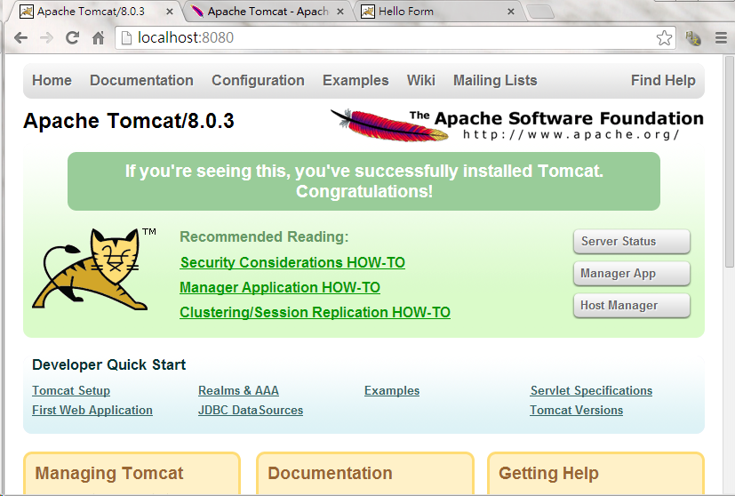
測試 Tomcat
開啟”命令提示字元”，並 cd 到 d:\tomcat\bin
執行 .\startup.bat
  你將會看到一連串的訊息
開啟你喜歡的瀏覽器，並輸入
  http://127.0.0.1:8080/
如果你的結果如右圖，表示你的安裝成功
  你也可以在進一步測試一下 tomcat 提供的 JSP 和 servlet 的範例

Slide 74
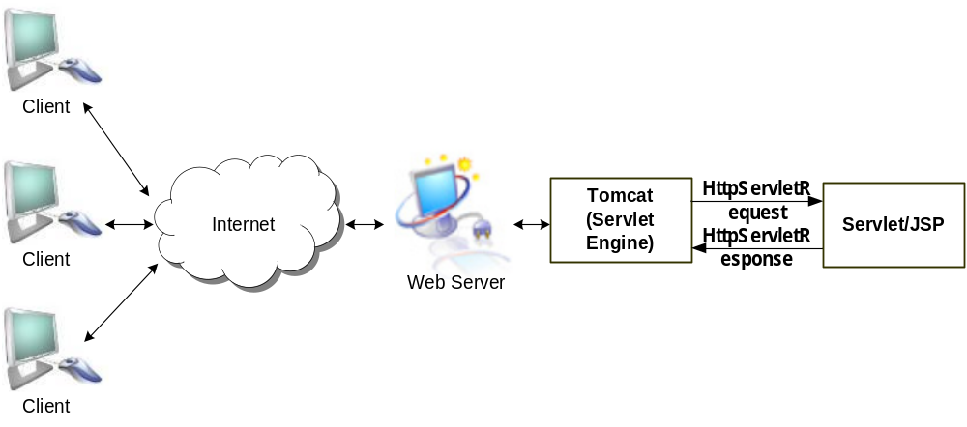
JSP 的架構

Slide 75
JSP 程式環境設定
  建立一個目錄
    mkdir d:\tomcat\webapps\xml
    xml 為 project 名稱
    JSP 程式和 xml 檔都放在這個目錄
    JDBC 等共用程式庫可以放在 d:\tomcat\lib，或者
    給 xml 這個專案用的，可以放在 d:\tomcat\webapps\xml\WEB-INF\lib

Slide 76
第一個 JSP
<!-- hello1.jsp -->
<html>
<head>
<title>Hello World</title>
</head>
<!-- HTML 碼與程式碼交叉出現；程式碼 <% %> 成對 -->
<body>
<!-- 宣告變數 s -->
<% String s = "Eric"; %>
<!-- 使用變數 s -->
<h1>Hello <%=s%>
</h1>
</body>
</html>

Slide 77
第一個 JSP
Tomcat 會自動 parsing 語法，並將程式自動轉換為 Java Servlet，然後進行 compile.
compile 完了以後，Tomcat 把 .class 安裝到適當的目錄並執行該 servlet
請在 browser 執行
  http://localhost:8080/xml/hello1.jsp

Slide 78
第二個 JSP
<html>
<head>
<meta http-equiv="Content-Type" content="text/html;charset=Big5">
<title>Hello Form</title>
</head>
<body>
<form method="post" action="http://localhost:8080/xml/hello2.jsp">
<input type="text" value="老呂" name="data">
<input type="submit">
</form>
</body>
</html>

Slide 79
第二個 JSP
<%@ page language="java" contentType="text/html;charset=Big5" %>
<html>
<head>
<title>Greetings</title>
</head>
<body>
<% String s = new String(request.getParameter("data").getBytes("ISO-8859-1"), "Big5");%>
<h1>Hello <%=s%></h1>
<%
out.println("<h1>試試看 out 物件</h1>");
// 可以加上 System.out.println("Standard Output");
%>
</body>
</html>
Notes:
<%@ page language="java" contentType="text/html;charset=Big5" %>
charset設為Big5

Slide 80
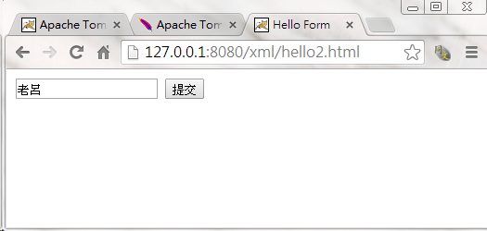
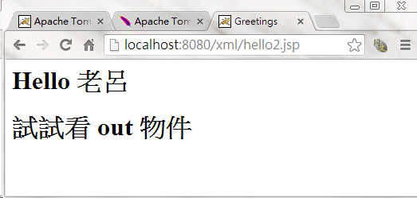
第二個 JSP

Slide 81
第三個 JSP
在 JSP 內使用我們已經定義好的類別
  以我們最熟悉的 Worker.class 為例
很不方便的，JSP 的 import 只允許有 package 名稱的類別（好吧，這也是好的寫作方式）
  假設 package 名稱是 xml
  請在 Worker.java 的第一行加上 package xml; 並重新 compile
  /*若沒有加上packag則屬於沒有名字的package*/
  請把 Worker.class 放到 d:\tomcat\webapps\xml\WEB-INF\classes\xml 目錄內

Slide 82
第三個 JSP
<html>
<head>
<meta http-equiv="Content-Type" content="text/html;charset=Big5">
<title>Hello Form</title>
</head>
<body>
<form method="post" action="http://localhost:8080/xml/worker2.jsp">
Hours: <input type="text" value="45" name="data">
<input type="submit">
</form>
</body>
</html>

Slide 83
第三個 JSP
<%@ page language="java" contentType="text/html;charset=Big5”
import="xml.Worker"%>
<html>
<head>
<title>Calculate Salary</title>
</head>
<body>
<%
String s = new String(request.getParameter("data").getBytes("ISO-8859-1"), "Big5");
%>
<h1>Calcuate Salary</h1>
<%
int h = Integer.parseInt(s);
Worker w = new Worker(h);
out.println("<h3>"+ w.computeSalary() +"</h1>");
%>
</body>
</html>

Slide 84
JSP and DOM
首先將我們的 XML 的測試檔 Books.xml 置放於 d:\tomcat\webapps\xml 的目錄內。
將 Ch10_3_1.java 改成如下頁的 DOMServ.jsp 並將它放於 d:\tomcat\webapps\xml
在瀏覽器內執行
  http://localhost:8080/xml/DOMServ.jsp

Slide 85
JSP and DOM
<%@page contentType="text/html" pageEncoding="Big5" import="java.lang.*,java.util.*,javax.xml.parsers.*,org.xml.sax.*,org.w3c.dom.*,java.io.*" %>
<%!
String filename = "Books.xml";
StringBuffer buf = new StringBuffer("");
private void pChild(Node temp,int pos, StringBuffer buf) {
if ( temp.hasChildNodes() ) {
NodeList nodes = temp.getChildNodes();
for (int i=0; i < nodes.getLength(); i++) {
int type = nodes.item(i).getNodeType();
if ( type == Node.ELEMENT_NODE ) {
printIndent(pos, buf);
buf.append(" 元素: " + nodes.item(i).getNodeName()+"<br/>");
pChild(nodes.item(i), pos+1, buf);
}
if ( type == Node.TEXT_NODE ) {
String val = nodes.item(i).getNodeValue();
if ( val != null ) {
printIndent(pos, buf);
buf.append(" 元素: " + nodes.item(i).getNodeName());
Notes:
Import後接一對引號，中間用逗號隔開

Slide 86
JSP and DOM
buf.append("/元素值: ");
if ( val.trim().equals("") )
buf.append("WS"+"<br/>");
else
buf.append(val+"<br/>");
} } } } }
private void printIndent(int num, StringBuffer buf) {
buf.append("&nbsp;&nbsp;+");
for (int i=0; i<=num; i++)
buf.append("-");
}
%>
<%
buf.append("<html><head><title>\n");
buf.append("DOM and JSP\n");
buf.append("</title></head><body>\n");
Document document;
DocumentBuilderFactory dbf=DocumentBuilderFactory.newInstance();
dbf.setIgnoringElementContentWhitespace(true);

Slide 87
JSP and DOM
try {
DocumentBuilder db = dbf.newDocumentBuilder();
// 讀取 Books.xml
File file = new File(getServletContext().getRealPath("/")+"/"+filename);
document = db.parse(file);
System.out.println("read file succeed.");
Node child = (Node)document.getFirstChild();
for ( ; child != null; child = child.getNextSibling() ) {
//<br/> 給 browser 用的，\n 給檢視原始碼用的
buf.append("<b>元素:</b>"+child.getNodeName()+"<br/>\n");
buf.append("/型態:"+child.getNodeType()+"<br/>\n");
pChild(child, 0, buf);
}
buf.append("</body></html>\n");
out.println(buf.toString());
out.close();
}catch(SAXException se) { System.out.println("error");}catch(ParserConfigurationException pce){ System.out.println("errorfffff");}catch(Exception ee){ ee.printStackTrace();}
%>
Notes:
File(getServletContext() --> return 當初裝tomcat的目錄位置(ex：“d:\tomcat\webapps\”)

Slide 88
練習題
請先把之前的範例跟著做一次
請把兩個範例改成可以由使用者輸入的方式來進行
  改 DOMServ.java 使得使用者可以輸入一個 XML 檔，並由 DOMServ 來輸出結果（提示在下一頁）
  改 XSLTServ.java 使得使用者可以輸入一個 XML 和 XSL 檔，並由 XSLTServ 來輸出結果
請製作一個 web-based 的 XPath 處理器
  先由使用者輸入 XML 檔案
  然後另一個畫面讓使用者輸入 XPath 的路徑，然後把結果呈現出來。

